Slide 1
Муниципальное автономное образовательное учреждение “Лицей №2”
Программирование интерактивного чат-бота
Выполнили:
ученик 10А Почуев Э.К
ученики 10Б Кузьмин А.А,
Шаяхметов А. И
Юриков М.Д
Руководители:
Солдатова С.Е
Свиридченко С.В
Альметьевск 2021

Slide 2
Содержание
Введение
Актуальность
Цели
Задачи
Бот
Модули
Принцип работы
Заключение
Финальный вид и оценка
Вывод
Источники

Slide 3
Актуальность
Нашей команде было интересно попробовать свои силы в промышленном программировании. В этом году мы приняли участие в хакатоне Цифрового прорыва. Из всех представленных на нём кейсов нас привлек вариант от Ростелекома (чат-бот) по следующим причинам:
В наше время создание чат-ботов является одним из самых прибыльных сфер в ИТ
Боты позволяют минимизировать затраты на обучение специалистов

Slide 4
Цели
Создание интерактивного бота
Поднятие квалификации
Полезные знакомства
Пополнение портфолио

Slide 5
Задачи
Разбить задачу на подзадачи (модули)
Осуществить сборку модулей в единую систему
Провести тестирование, выявить баги
Доработать прототип
Провести оценку итогового продукта, сравнить с аналогами
Запустить на хостинге

Slide 6
Модули
При реализации нашего решения мы руководствовались принципом “разделяй и властвуй”. Мы распределили обязанности, каждый должен решить свою подзадачу. Их решения в конце мы объединим в одно.
Парсер
Морфологический анализатор
Поисковой алгоритм
Графическая оболочка

Slide 7

Парсер
Парсер - это ПО, выделяющее определенные части информации из массива данных.

Slide 8
Морфологический анализатор
Морфологический анализатор это набор алгоритмов, которые занимается сопоставлением отдельных слов и словоформ в словаре и выяснением грамматических характеристик слов.
В нашем случае анализатор приводит слово к начальной форме для их последующего использования в следующем модуле.

Slide 9
Поисковой алгоритм
Релевантность поиска — это соответствие поисковой выдачи запросу пользователя, она тесно связана с поисковой оптимизацией. В поисковых службах более релевантные результаты отображаются выше. Менее релевантные — ниже.
Виды релевантности:
Формальная — решение принимает робот
Содержательная — за релевантность отвечает живой человек — асессор
Пертинентная — за удовлетворение запросов пользователей отвечают сами пользователи.

Slide 10

Графическая оболочка

Slide 11
Принцип работы
Получение запроса
обработка запроса
получение ответа из базы данных
Вывод информации

Slide 12
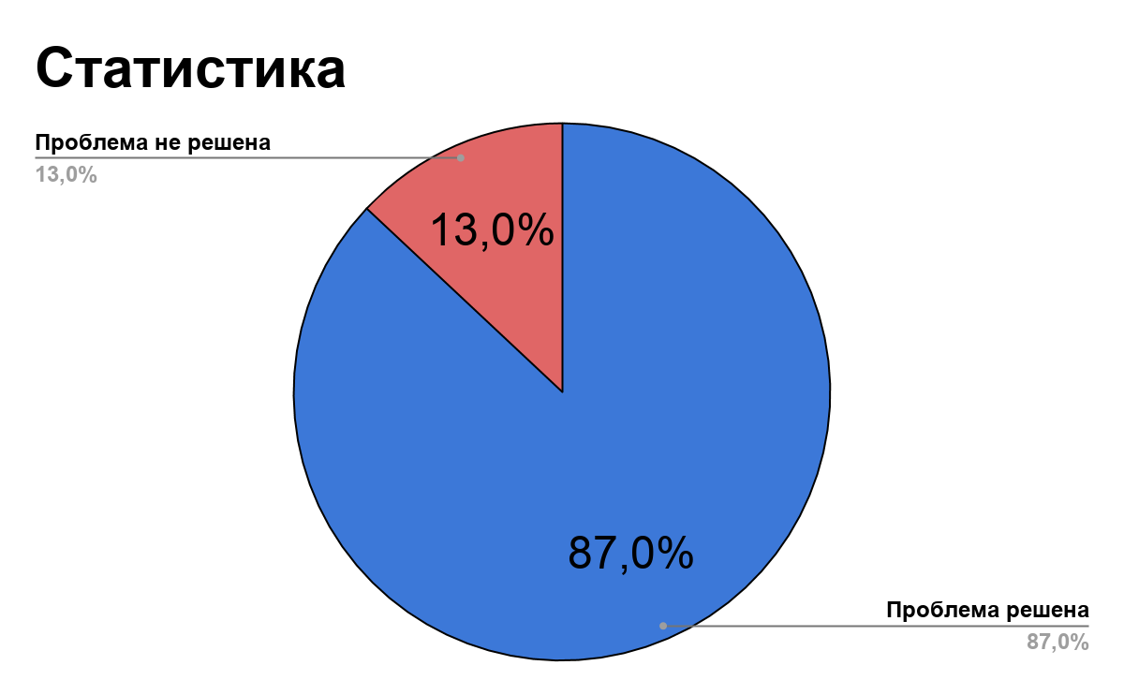
Финальный вид и оценка

Slide 13
Вывод
Мы показали вам нашу реализацию чат-бота, рассказали о его плюсах и минусах, выделили особенности и сравнили с аналогами.
Мы улучшили наши навыки программирования и работы в команде.
В процессе разработки мы получили важные советы по презентации нашего проекта от нашего питчера, а в конце хакатона он оставил нам свои контакты. Через пару дней к нам обратился представитель Ростелекома с предложением сотрудничества.

Slide 14
Источники
Документация для библиотек на языке Python:
https://pymorphy2.readthedocs.io/en/0.2/user/index.html
https://github.com/eternnoir/pyTelegramBotAPI
https://requests.readthedocs.io/en/master/
Литература:
https://habr.com/ru/post/351930/
https://yandex.ru/turbo/wiki.rookee.ru/s/algoritmy-poiskovyh-sistem/
https://zen.yandex.ru/media/id/5e6e74ebd62d417b2fa90e19/algoritm-poiskovoi-sistemy-5e93acd3984e257a1970dd57

